Slide 1
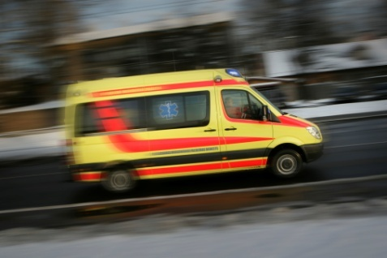
NEATLIEKAMĀS MEDICĪNISKĀS PALĪDZĪBAS DIENESTS
AKSELS ROSHOFS
RĪGAS REĢIONĀLĀ CENTRA
VADĪTĀJS
ALEKSEJS BARANOVS
OPERATĪVĀS VADĪBAS CENTRA VADĪTĀJS
14.03.2017.

Slide 2
MĒRĶIS UN FUNKCIJAS
MĒRĶIS - īstenot vienotu valsts politiku neatliekamās medicīniskās palīdzības un katastrofu medicīnas jomā.
FUNKCIJAS:
organizēt un nodrošināt NMP iedzīvotājiem pirms slimnīcas etapā;
organizēt apmācības NMP un pirmās palīdzības sniegšanā, kā arī katastrofu medicīnā;
plānot katastrofu medicīnas sistēmas darbību, organizēt un nodrošināt NMP ārkārtas medicīniskajās situācijās un katastrofās, kā arī gadījumā, ja nepieciešamais medicīniskās palīdzības apjoms pārsniedz ārstniecības iestādes resursu iespējas;
glabāt medicīnisko ierīču un medikamentu valsts materiālās rezerves.
MISIJA: Glābt un saglabāt cilvēku dzīvības

Slide 3
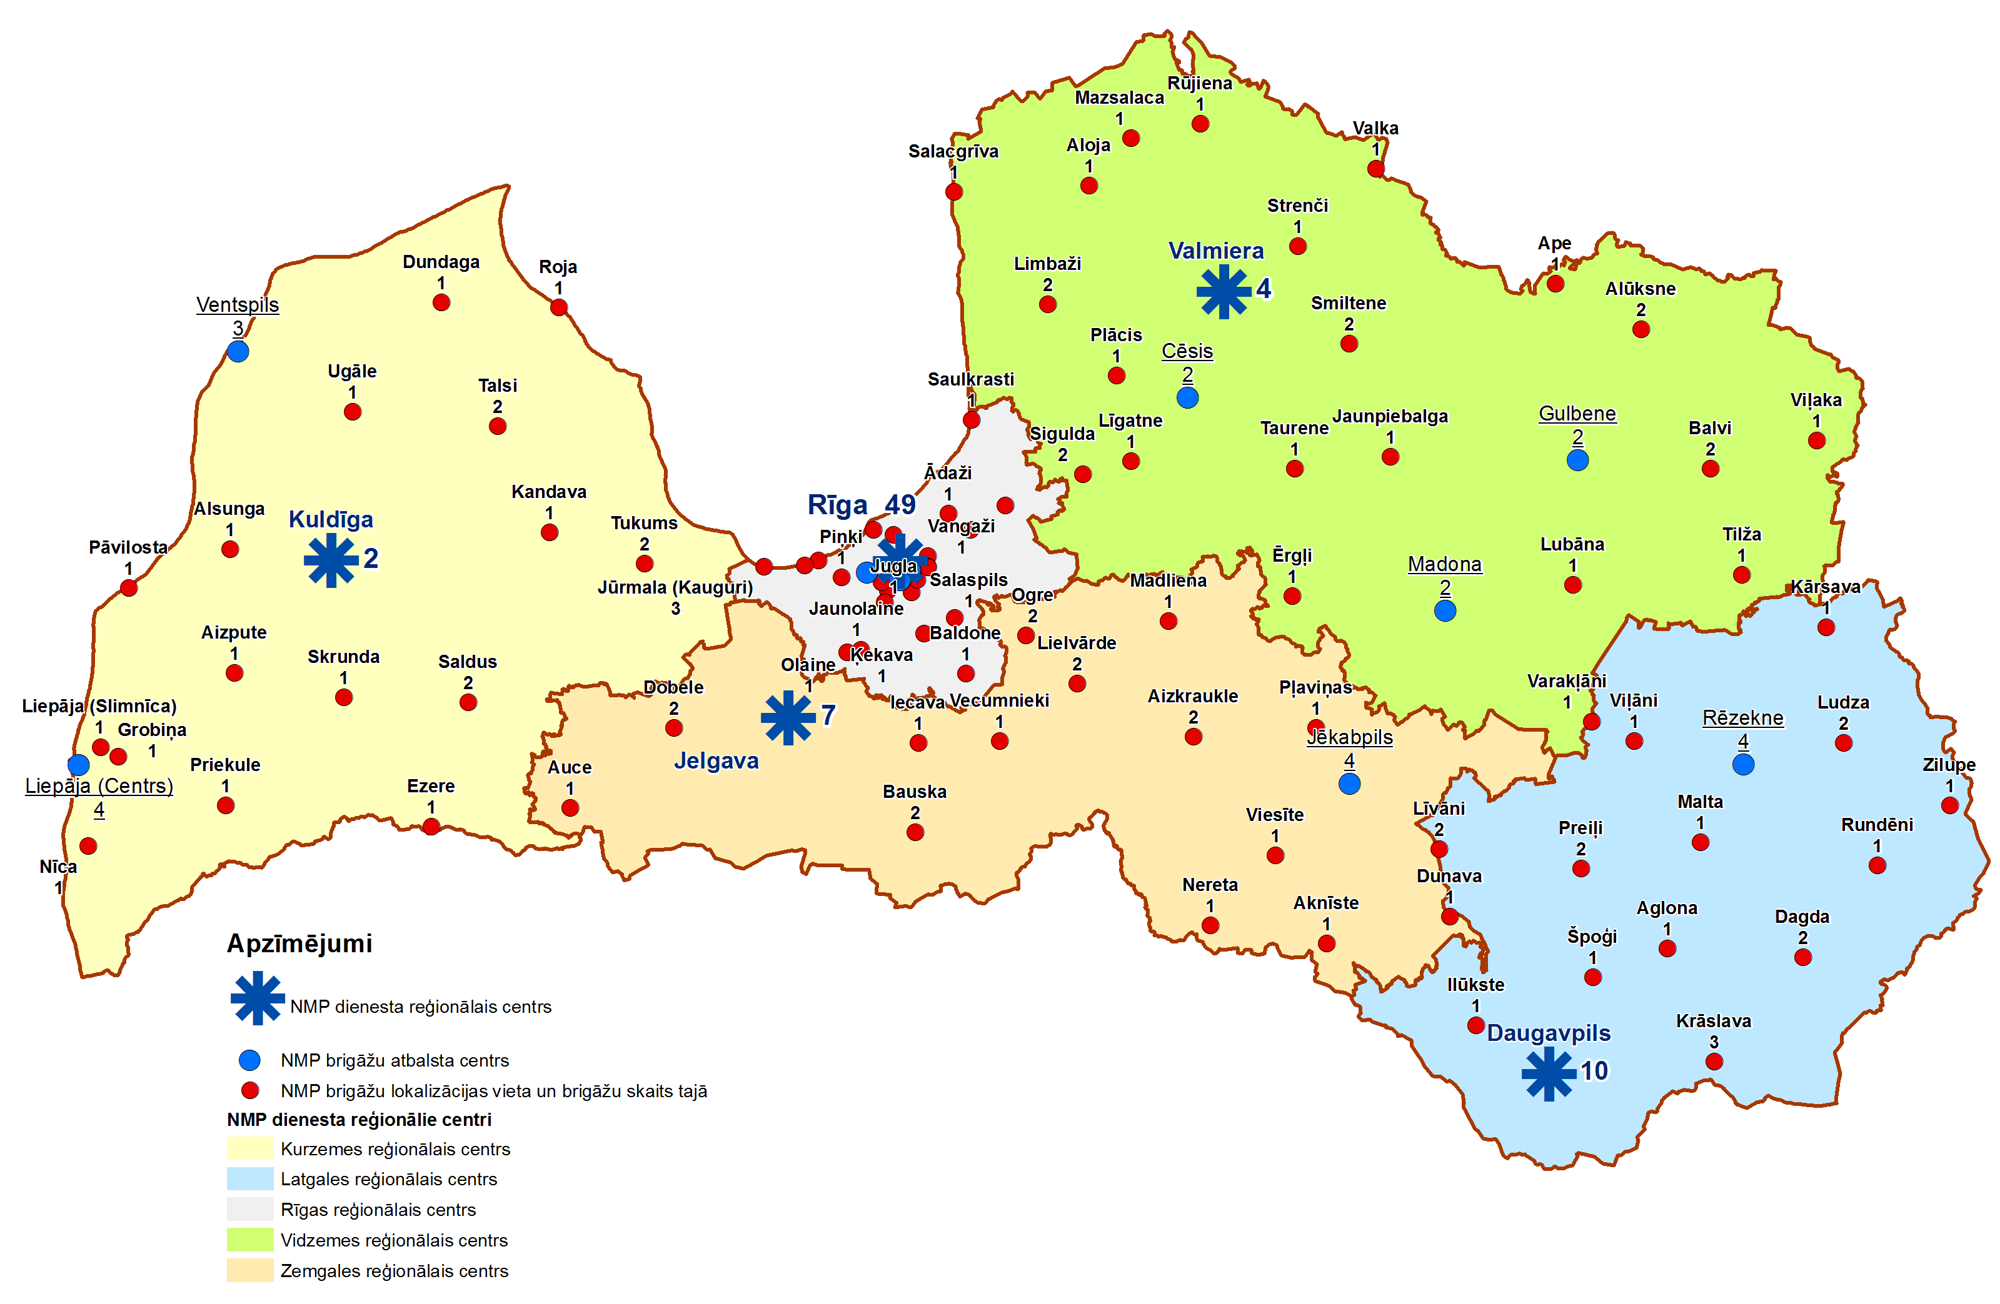
NMP dienesta brigāžu izvietojums

Slide 4
NMP BRIGĀŽU VADĪBA NO 01.09.2014

Slide 5
Izpildīto izsaukumu skaita izmaiņas NMP dienestā 2013.-2016.g.
Izpildīto izsaukumu skaitam ir tendence samazināties. Tāpat ir lejupejoša tendence izsaukumu īpatsvaram dzīvībai un veselībai kritiskos stāvokļos.

Slide 6
Sekundārie izsaukumi, %
Sekundāro izsaukumu īpatsvars izpildīto izsaukumu struktūrā turpina palielināties

Slide 7
Ārstniecības iestādēs nogādāto īpatsvara izmaiņas NMP dienestā 2013.-2016.g.
Ārstniecības iestādēs nogādāto skaits un īpatsvars no izpildīto izsaukumu skaita ir palielinājies

Slide 8
Savlaicīgi izpildīto 1.-2. prioritātes izsaukumu īpatsvars pilsētās
Vidējais līdz 15 minūtēm appkalpoto izsaukumu skaita īpatsvars pilsētās ir augsts

Slide 9
Vidējais NMP brigādes ierašanās laiks 1.-2.prioritātes izsaukumos pilsētās 2013.-2016.g., min.

Slide 10
Savlaicīgi izpildīto 1.-2. prioritātes izsaukumu īpatsvars lauku teritorijās
Vidējais līdz 25 minūtēm appkalpoto izsaukumu skaita īpatsvars lauku teritorijās ir augsts, tomēr 30% lauku teritoriju savlaicīgums nesasniedz valstī noteikto kritēriju 75%.c

Slide 11
Vidējais NMP brigādes ierašanās laiks 1.-2.prioritātes izsaukumos lauku teritorijās 2013.-2016.g., min.

Slide 12
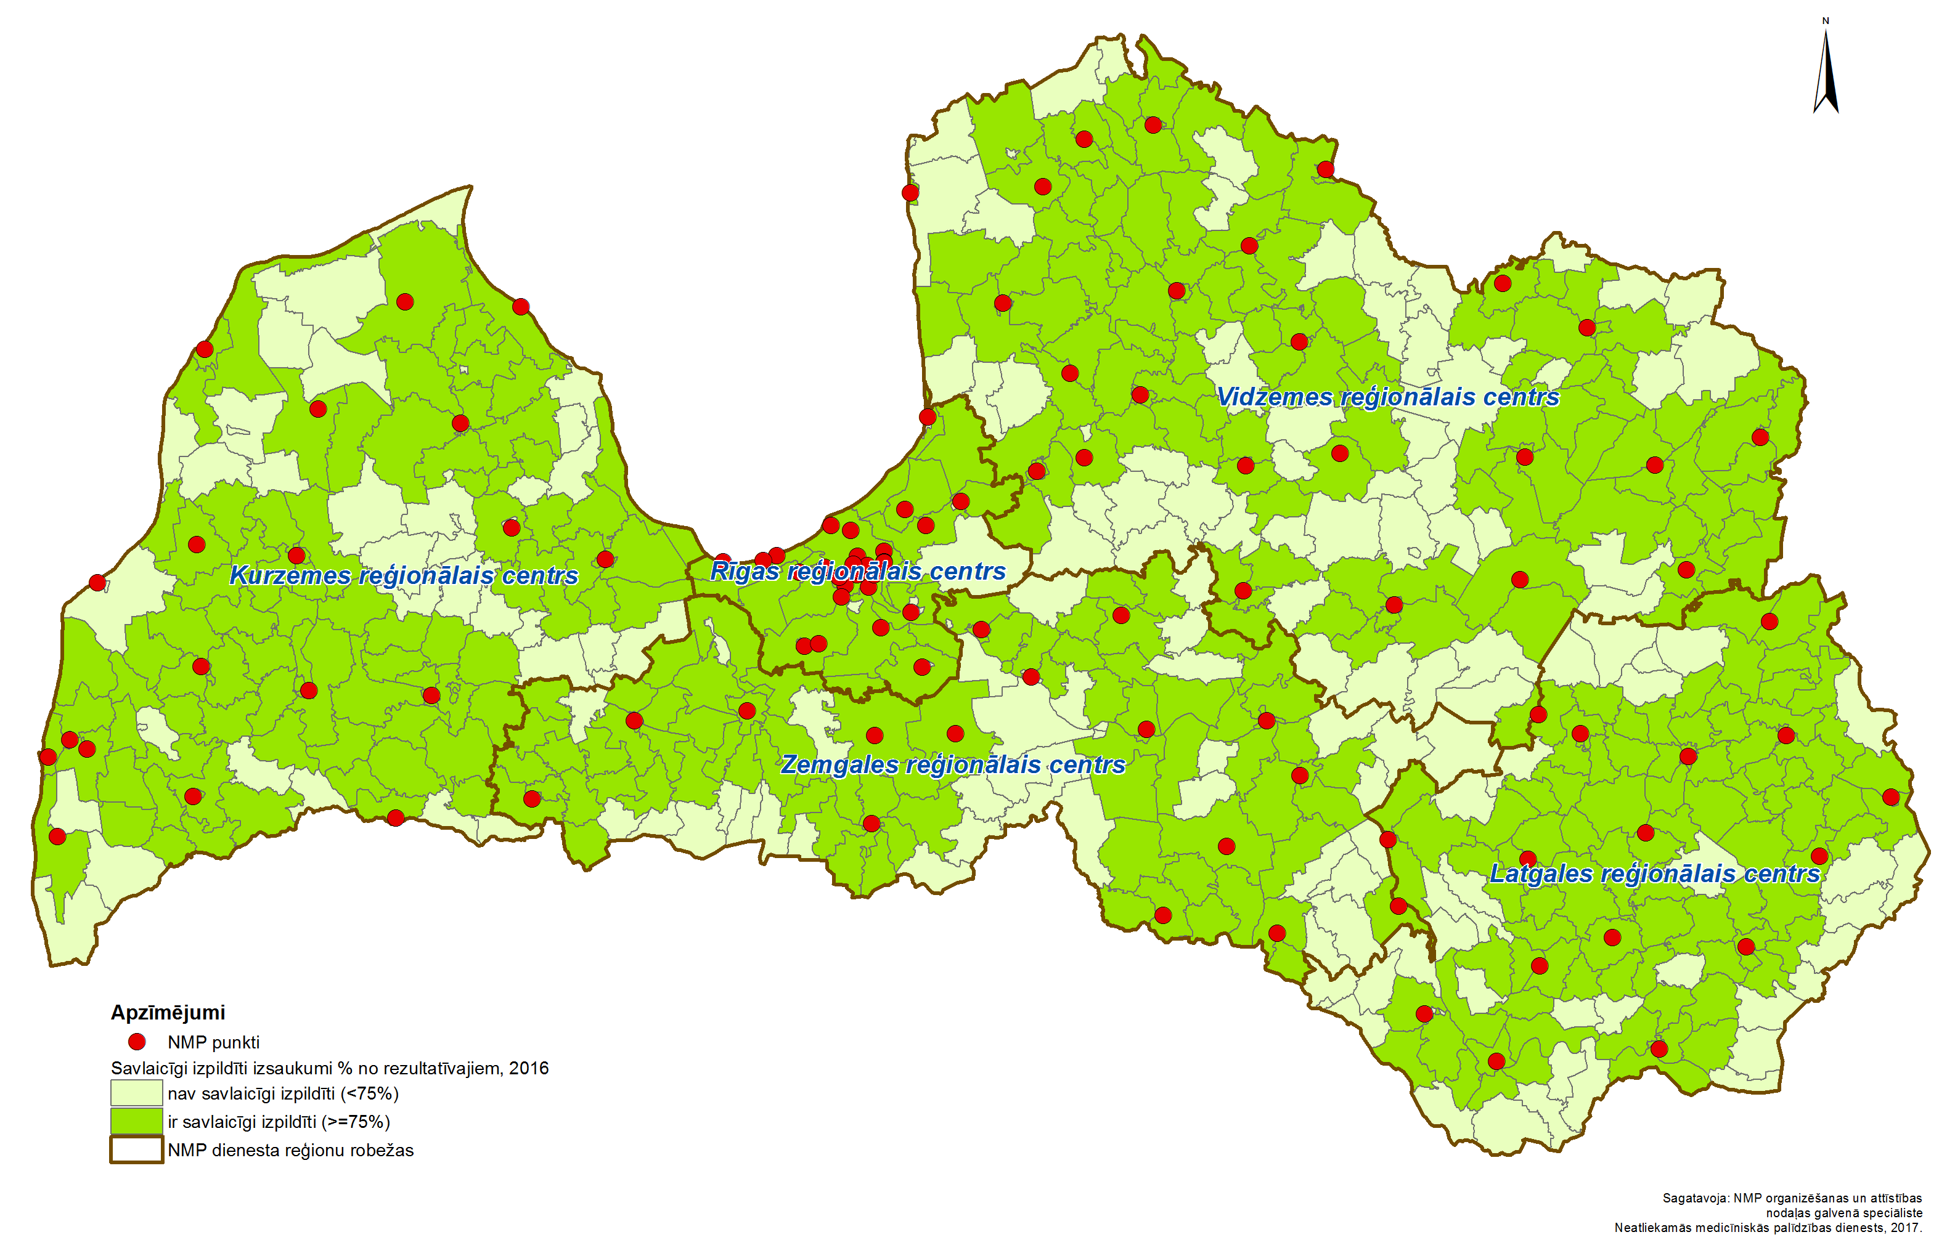
Savlaicīguma rādītāji

Slide 13
Pasākumi NMP pieejamības uzlabošanai valstī

Slide 14
Pasākumi NMP pieejamības uzlabošanai valstī
Sekundāro izsaukumu (izsaukumu, kuros pacientam nav veselībai un dzīvībai kritisks stāvoklis) skaita samazināšana;
Papildus NMP brigāžu izvietošana tuvāk administratīvi teritoriālām vienībām ar zemu sasniedzamības rādītāju;
Nodrošināt pacienta nogādāšanu stacionārā 1h laikā no izsaukuma pieņemšanas brīža;
Steidzamās medicīniskās palīdzības punktu nodrošināšana ar personālu

Slide 15
Sekundāro izsaukumu (izsaukumu, kuros pacientam nav veselībai un dzīvībai kritisks stāvoklis) skaita samazināšana
1.
Ģimenes Ārsta (ĢĀ) prakšu un feldšerpunktu teritoriālā izvietojuma optimizācija – 45 pagastos nav ĢĀ prakšu, t.sk. 30 pagastos nav arī feldšerpunktu;
ĢĀ pakalpojumu nepārtrauktības nodrošināšana – dežūrārstu izvietojums un darba laiks;
Sociālās aprūpes punktu darbības nodrošināšana;
Transporta pakalpojumu nokļūšanai pie ģimenes ārsta nodrošināšana

Slide 16
2.
Cēsis 1 NMP brigāde
Talsi 1 NMP brigāde
Papildus NMP brigāžu izvietošana
Jaunjelgava 1 NMP brigāde
Nīcgale 1 NMP brigāde

Slide 17
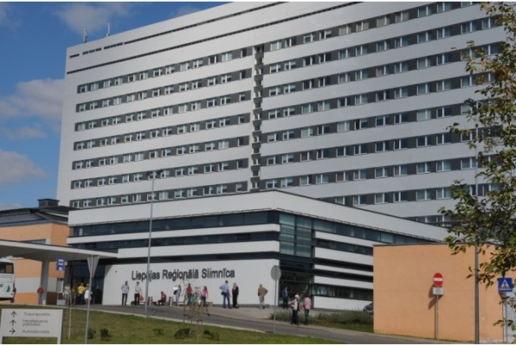
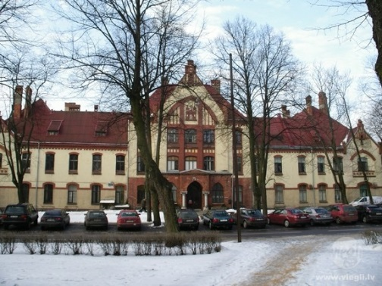
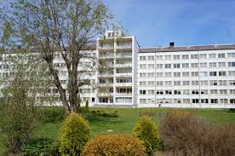
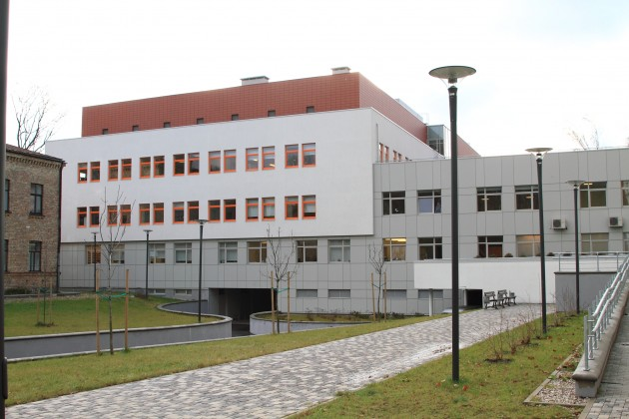


3.
Nogādāšana stacionārā 1h laikā

Slide 18
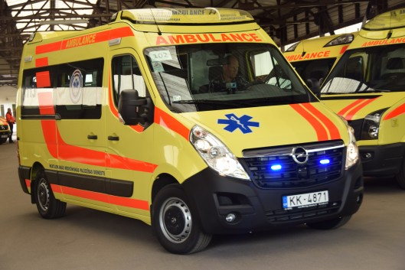
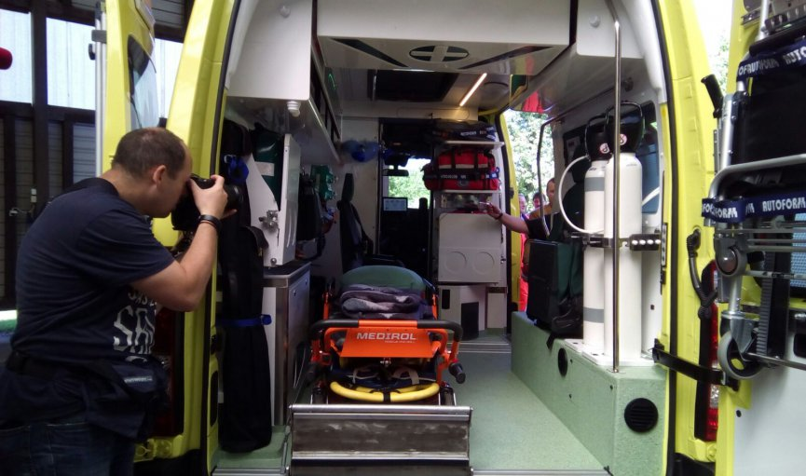
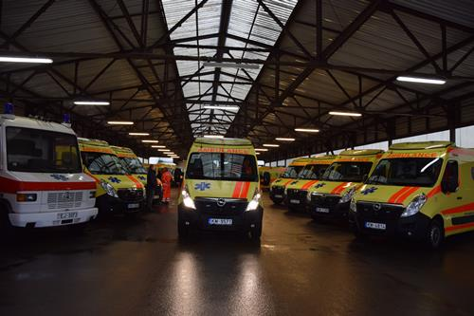
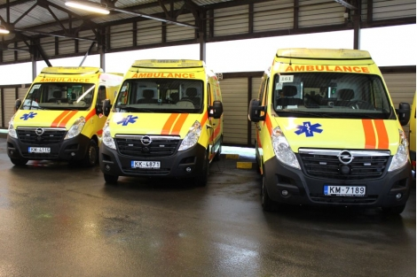
OMT parka atjaunošana

Slide 19

Paldies par uzmanību!

